Slide 1
План перспективного развития
службы медицины катастроф и подготовки по первой помощи Вологодской области
Директор ТЦМК Носов А.В.,
Главный внештатный специалист
департамента здравоохранения области
по медицине катастроф,
Главный внештатный специалист
департамента здравоохранения области
по первой помощи

Slide 2
Основные регламенты по СМК и ПП:
1. ФЗ от 21.11.2011г. №323-ФЗ «Об основах охраны здоровья граждан в РФ».
2. Пост. Правит. РФ от 26.08.2013г. № 734 «Об утв. Положения о Всероссийской службе медицины катастроф».
3. Приказ Минздрава РФ от 27.10.2000г. №380 «Об утв. положения о службе медицины катастроф Минздрава РФ».
4. Приказ Минздрава РФ от 06.11.2020г. №1202н «Об утв. порядка организации и оказания Всероссийской службой медицины катастроф медицинской помощи при ЧС, в том числе медицинской эвакуации».
5. Приказ Минздравмедпрома РФ от 21.06.1996г. №261 «Об утв. положений о региональных и территориальных центрах медицины катастроф».
6. Приказ Минздрава РФ №394, МЧС РФ №589 от 03.11.1999г. «О совершенствовании системы оказания экстренной медицинской помощи лицам, пострадавшим от террористических актов».
7. Приказ Минздрава РФ от 26.08.2013г. №598 «Об утверждении положения о резерве медицинских ресурсов Минздрава РФ для ликвидации медико-санитарных последствий ЧС, его номенклатуры и объема».
8. Приказ Минздрава России от 28.01.2022г. №34, отменивший приказ Минздрава РФ от 02.10.2019г. №827 «Об утверждении ведомственной целевой программы «Совершенствование оказания скорой, в том числе скорой специализированной, медицинской помощи и деятельности Всероссийской службы медицины катастроф».
9. Пост. Правит. ВО от 31.01.2011г. № 65 «О территориальной подсистеме единой государственной системы предупреждения и ликвидации ЧС области» (в ред. постановления Правительства области от 08.02.2021г. №124).
10. Пост. Правит. ВО от 02.06.2014г. №463 «О Перечне сил и средств постоянной готовности Вологодской территориальной подсистемы единой государственной системы предупреждения и ликвидации ЧС».
11. Пост. Правит. ВО от 15 ноября 2010 года №1295 «О Вологодском областном резерве материальных ресурсов для ликвидации ЧС природного и техногенного характера».
12. Приказ департамента здравоохранения Вологодской области от 22.02.2019 года №137 «О резерве медицинских средств для ликвидации ЧС природного и техногенного характера».
13. Алгоритмы реагирования СМК Вологодской области на ЧС техногенного характера, связанных с ДТП и на ЧС социального характера (терроризм) от 20.04.2022г. и на ЧС природного характера – лесные и другие ландшафтные пожары от 23.05.2023г.
14. ФЗ от 14.04.2023г. №135-ФЗ «О внесении изм. в ст. 31 ФЗ «Об основах охраны здоровья граждан».
Notes:
Деятельность в указанных направлениях осуществляются в соответствии с целым рядом регламентирующих документов.

Slide 3
Основные регламенты по СМК:
NB! Приказ Минздрава РФ от 28.01.2022г. №34 Χ приказ Минздрава РФ от 02.10.2019г. №827, указывавший на возможное объединение ТЦМК, СМП и ОЭКМП.
Специфика: - ТЦМК – орган повседневного управления СМК областного уровня, штаб Службы.
- СМП – со своим видом МП, в ОМС, задачи муниципального уровня.
- ОЭКМП (СА) – отделения ОКБ, применение СА транспорта + консультации и оперативные вмешательства (особенно у пациентов в тяжелом состоянии) в районах вылетов (наиболее часто - специалистами ВОКБ).
Риски объединения (изложены в двух научных статьях):
- наименование РЦ СМП и МК отсутствует в регламентах - суды сотрудников (при выходе на пенсию);
- неправомочность положения и утрата функции ТЦМК – как органа повседневного управления СМК областного уровня, при нахождении в СМП - с муниципальным уровнем задач.
- утрата подразделений и кадров ТЦМК: оперативно-диспетчерского отдела (орган оперативного управления при ЧС), учебного центра ТЦМК по ПП.
- конфликт интересов (по маршрутизации, учениям, регламентам, подчиненности и т.д.).
- трудности привлечения ведущих узких специалистов ВОКБ для медконсультаций по СА.
- подрыв готовности Резерва здравоохранения области на ЧС.
потеря территориального органа управления ВСМК, задачи которого далеко за СМП.
утрата специалистов руководящего звена СМК.
- подрыв готовности СМК региона к реагированию на ЧС, при особом контроле вопросов СМК в условиях СВО.
Как результат, уже отрицательные письма Министра здравоохранения РФ в адрес Губернаторов субъектов РФ (Республика Башкортостан, Тыва, Удмуртская Республика, Оренбургская, Ярославская, Магаданская, Псковская, Липецкая, Костромская области).
Notes:
Важным в функционировании ТЦМК стал приказ Минздрава №34, отменивший приказ №827, указывавший на возможное объединение ТЦМК, СМП и ОЭКМП.
Понятно, что объединение указанных разнородных структур повлекло бы за собой значительные риски (организационные, коммуникативные, кадровые, риски неоказания помощи и др.), которые были спрогнозированы в двух научных статьях, а при попытках решения на практике стали вскрываться в еще большей степени.
Отмечу только основные:
- наименование РЦ СМП и МК отсутствует в нормативных документах, соответственно - суды сотрудников при выходе на пенсию (уже происходит где объединили);
- неправомочность положения и утрата функции ТЦМК – как органа повседневного управления Службы областного уровня при нахождении в СМП - с муниципальным уровнем решаемых задач. (И если ТЦМК в СМП, то иные МУ Службы не воспринимают его как орган повседневного управления областного уровня (практика регионов)).
- утрата подразделений и кадров ТЦМК: оперативно-диспетчерского отдела (орган оперативного управления при ЧС), учебного центра ТЦМК по первой помощи (на СМП есть свой учебный центр) - с утратой единственного штатно укомплектованного центра по обучению ПП в регионе, как результат - снижение числа обучаемых в два раза и утрата подготовленных специалистов, при повышенном внимании к этому направлению в рамках СВО.
- конфликт интересов (по маршрутизации, учениям, регламентам, подчиненности и т.д.) и вынужденное принятие управленческих решений с перекосом на интересы СМП (с учетом подчиненности). А СМК – это 41 МУ, а не только СМП.
- значительные трудности по привлечению ведущих узких специалистов ВОКБ для медконсультаций по санавиации.
- подрыв готовности резерва здравоохранения области на ЧС, ввиду распада совместной комиссии специалистов ТЦМК и ВОКБ по его восполнению.
- практически потеря территориального органа управления ВСМК, задачи которого далеко за пределами задач СМП, и утрата специалистов руководящего звена СМК области.
- подрыв готовности СМК региона к реагированию на ЧС, при особом контроле вопросов СМК в условиях СВО.
Как результат, уже направлены отрицательные письма Министра здравоохранения РФ в адрес Губернаторов целого ряда субъектов РФ (Республика Башкортостан, Тыва, Удмуртская Республика, Оренбургская, Ярославская, Магаданская, Псковская, Липецкая, Костромская области).

Slide 4
Основные регламенты по СМК:
NB! приказ Минздрава России от 6.11.2020г. №1202н:
ТЦМК - орган повседневного управления Всероссийской СМК в пределах субъекта РФ в круглосуточном режиме.
Является самостоятельной МО особого типа или структурным подразделением МО.
Отменена формулировка письма Минздрава РФ от 20.03.2019 года № 14-3/и/2-2339 - в составе МО, оказывающей СМП.
Т.о., ТЦМК в составе БУЗ ВО «ВОКБ» легитимно и функционально
NB! приказ Минздравмедпрома №261 не отменен, где четко сказано ТЦМК – …с функциями штаба СМК субъекта, что мы реально исполняем и просим Департамент сохранить в новом Положении о СМК области.
Notes:
В тоже время, в приказе Минздрава №1202н четко установлено, ТЦМК - орган повседневного управления Всероссийской службы медицины катастроф в пределах территории субъекта РФ в круглосуточном режиме.
Является самостоятельной медорганизацией особого типа или структурным подразделением медицинской организации.
Т.о., функционирование ТЦМК в составе областной клинической больницы легитимно и функционально для полномочного (с областного уровня), одноуровневого (как требует Минздрав) оперативного взаимодействия с ведущим МУ субъекта, другими медучреждениями Службы и СА при решении вопросов СМК в повседневном режиме, при угрозах ЧС и чрезвычайных ситуациях.
В качестве важной ремарки отметим, что приказ Минздравмедпрома №261 не отменен, где четко сказано про ТЦМК – …с функциями штаба службы медицины катастроф субъекта, что мы реально исполняем и просим департамент уже более года сохранить в Положении о СМК области.
Отмечу, рост отрабатываемых оргметоддокументов подразделениями ТЦМК в 2022 году (6279, + 2507), прежде всего обусловлен введением мониторингов Минздрава России по гражданам, прибывшим из ЛНР и ДНР и оказываемой медпомощи, значительным ростом числа сообщений об угрозах ЧС (ВУ, угрозы минирования объектов экономики).

Slide 5
Силы и средства СМК области
(приказ департамента здравоохранения области от 18.10.2019г. №131)
41 медучреждение
(с формированиями и резервами)
129
бригад СМП
140 бригад специализированной медицинской помощи
Резерв здравоохранения области на ЧС
(на 500 пострадавших)
48 – хирургических
5 - травматологических
5 – ожоговых
1 – сосудистой хирургии
4 – нейрохирургические
4 – инфекционные
2 – психиатрические
3 – акушерско-гинекологические
1 – радиологическая
4 – офтальмологические
2 – отоларингологические
1 – урологическая
11 – анестезиолого–реанимационные
37 – терапевтических
7 – педиатрических
2 – судебно-медицинской экспертизы
Неснижаемые запасы ГО
медучреждений
(на 100 пострадавших)
Для оказания медпомощи пострадавшим могут задействоваться 37 стационаров.
В их составе бронируемый коечный фонд 1762 койки.
Notes:
Что же такое СМК области – силы и средства здравоохранения, выстроенные определенным образом (медучреждения, бригады СМП, специализированной медпомощи), с возможным привлечением резервов медсредств Службы, для решения задач оперативного реагирования и ликвидации медико-санитарных последствий ЧС разного рода путем оказания всех видов МП своевременно и полном объеме.
Подчеркну еще раз, силы и средства, задачи СМК области выходят далеко за пределы только задач СМП – по сути, с муниципальным уровнем решаемых задач по оказанию медпомощи.
Мы за функциональное объединение (в рамках информационного контура, в части касающейся угроз ЧС и ЧС) со всеми участниками ликвидации ЧС, но не за территориальное. Главврач СМП со значительным объемом задач по организации повседневной деятельности СМП не понимает: мониторинги от 41 МУ субъекта, подготовка (проверки, учения, тренировки), поддержание резервов, то есть решение проблем готовности СМК области к ликвидации ЧС. И в нужный момент Служба может оказаться не сохранена и не сработает. Ответственность здесь – особый контроль Минздрава.

Slide 6
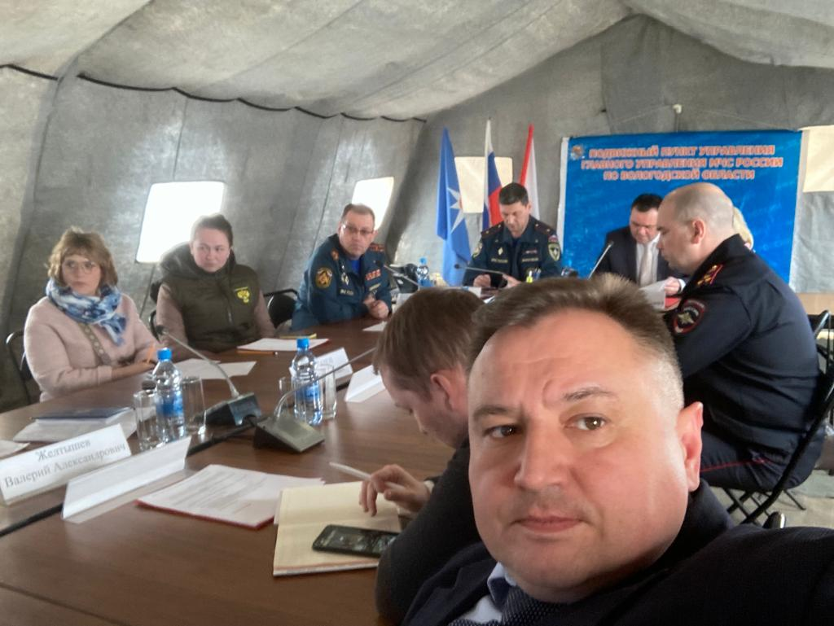
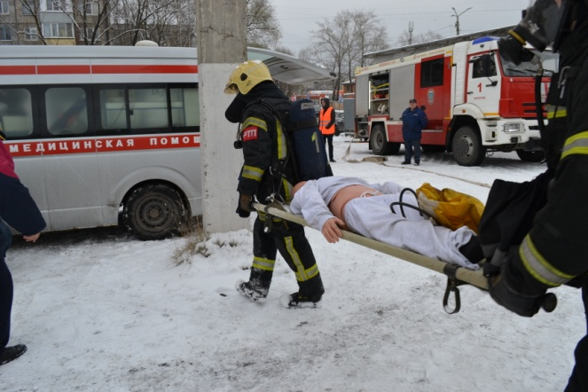
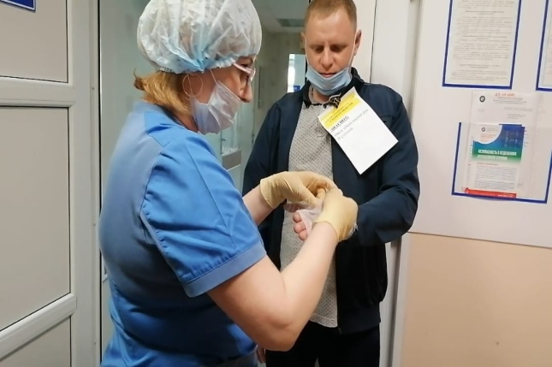
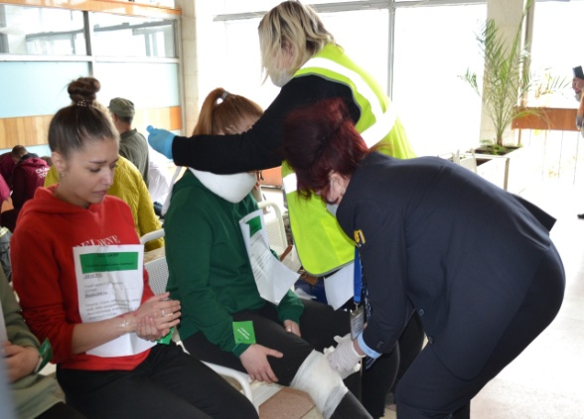
Обеспечение готовности формирований
СМК к действиям при ЧС
Учения ТЦМК
Вид учений | 2020г. | 2021г. | 2022г.
ТСУ | 5 | 3 | 6
КШУ | 11 | 7 | 8
Штабная тренировка | 8 | 51 | 60
Объектовые тренировки по ГО и ЧС ВОКБ | 12 | 13 | 15
Итого: | 24 | 61 | 74 (+13)
Notes:
Указанные силы и средства подлежат подготовке (оргметодсопровождение, проверки, учения) и должному оперативному управлению при угрозах ЧС и ЧС, с отчетностью перед Минздравом в «ручном» режиме онлайн в первичном этапе ЧС и с отправкой ежедневных форм мониторингов - до последнего выписанного пострадавшего (например, мониторинг по ЧС с пожаром в Череповецком районе по ожоговому ребенку длился более 7 месяцев).

Slide 7
 |  |  | Приказ Министерства здравоохранения и медицинской промышленности РФ от 21.06.1996г. №261
ТИПОВАЯ СТРУКТУРА ТЕРРИТОРИАЛЬНОГО ЦЕНТРА МЕДИЦИНЫ КАТАСТРОФ
1. Администрация
1 | Директор центра
2 | Заместитель директора по организационно-методической работе - начальник организационно-методического отдела
3 | Бухгалтер I категории
4 | Специалист по кадровой работе
5 | Инспектор
6 | Кассир
2. Оперативно-диспетчерский отдел
7 | Начальник отдела
8 | Главный специалист
9 | Ведущий специалист
3. Организационно-методический отдел
10 | Главный специалист
11 | Ведущий специалист
12 | Старший инспектор
4. Отдел медицинского снабжения
13 | Начальник отдела
14 | Специалист I категории
15 | Товаровед I категории (заведующий складом)
5. Отдел материально-технического
16 | Начальник отдела
17 | Заместитель начальника отдела
18 | Ведущий специалист
19 | Главный специалист
20 | Товаровед
21 | Старший инспектор
22 | Электромонтер
23 | Водитель
24 | Уборщица служебных помещений
 | ТЕРРИТОРИАЛЬНЫЙ ЦЕНТР МЕДИЦИНЫ КАТАСТРОФ
 | АДМИНИСТРАЦИЯ ТЕРРИТОРИАЛЬНОГО ЦЕНТРА МЕДИЦИНЫ КАТАСТРОФ
1 | Директор центра - врач-методист | 1
 | Итого: | 1
 | ОПЕРАТИВНО - ДИСПЕТЧЕРСКИЙ ОТДЕЛ ТЕРРИТОРИАЛЬНОГО ЦЕНТРА МЕДИЦИНЫ КАТАСТРОФ
1 | Начальник отдела | 1
2 | Диспетчер | 5
 | Итого: | 6
 | ОРГАНИЗАЦИОННО - МЕТОДИЧЕСКИЙ ОТДЕЛ ТЕРРИТОРИАЛЬНОГО ЦЕНТРА МЕДИЦИНЫ КАТАСТРОФ
1 | Начальник отдела | 1
2 | Врач-статистик | 1
3 | Главный специалист | 1
4 | Специалист по гражданской обороне и защите в чрезвычайных ситуациях | 1
5 | Комендант | 1
6 | Техник | 0,5
7 | Кладовщик | 0,5
 | Итого: | 6
 | ЦЕНТР ПО ОБУЧЕНИЮ ПРИЕМАМ ПЕРВОЙ ПОМОЩИ ТЕРРИТОРИАЛЬНОГО ЦЕНТРА МЕДИЦИНЫ КАТАСТРОФ
1 | Начальник центра | 1
2 | Методист | 0,5
3 | Преподаватель | 0,5
 | Итого: | 2
 | ВСЕГО по территориальному центру медицины катастроф | 15
 | Врачи | 1
 | Средний мед.персонал | 0
 | Младший мед.персонал | 0
 | Служащие | 13,5
 | Рабочие | 0,5
Notes:
Нельзя обойти и оргштатную структуру ТЦМК – органа повседневного управления Службы, причем в некотором сравнении с определенной приказом 261 и что у нас получилось. Отмечу, согласно регламентов – создание, поддержание СМК (соответственно штат ТЦМК) определяется Департаментом здравоохранения области.
В состав ТЦМК входят представленные подразделения…….
С учетом общности целого ряда задач по реагированию на ЧС, в штате ТЦМК специалист по ГО ЧС, комендант и техник защитного сооружения.
Итого по ТЦМК:15 ставок.
Проблемные вопросы: усеченный учебный центр, с 0,5 ставками преподавателя и методиста (хотя обосновывали перед департаментом 3,5 ставки преподавателей); 1 специалист по ГО ЧС (хотя приказом Минздрава РФ от 09.06.2003г. № 230 д.б. должность зам главного врача по медчасти для работы по ГО и МОБ работе и 2-3 специалиста по ГО ЧС (как, например, в областной детской больнице). Отмечу, что должность Зам главврача по ГО – директор ТЦМК была в штате ВОКБ при формировании ТЦМК, а по сути, ее функционал исполняется и в настоящее время.
Спасибо оптимизации. В 2015 году, без ведома директора ТЦМК, были сокращены 3,5 ставки оперативных дежурных центра, с которых получали доплаты сотрудники ОЭКМП, исполнявшие функции оперативных дежурных Центра по совместительству. Благо, что удалось сохранить тогда ставки начальника ОДО и 0,5 ставки старшего оперативного дежурного.
Многократно обращались в Департамент о необходимости возвращения указанных ставок оперативных дежурных ТЦМК, о том, что сотрудники СА, в целом ряде случаев, при ЧС не справлялись с обработкой информации, ввиду и своего объема работы, и о том, что необходим, определенный регламентами, отдельный оперативно - диспетчерский отдел ТЦМК. Ответов департамента просто не было.
А когда возник Covid 19, что называется – кому что прилетело. Последовала ситуация, когда информационная нагрузка по случаям Covid 19, который изначально был отнесен к ЧС, резко возросла (более 350 звонков в сутки). Потребовалась изначально и отработка форм донесений по пострадавшим. Сотрудники ОЭКМП, в общем-то мотивированно, отказались исполнять функционал оперативных дежурных ТЦМК.
Вместо формирования нормального колл - центра на базе уже имеющегося ОДО (как в других регионах), пришлось принимать экстренные меры по созданию оперативно-диспетчерского отдела ТЦМК. В формируемый ОДО были вынужденно переданы: 1 ставка специалиста по ГО ЧС, 3 ставки преподавателей, 0,5 ставки методиста УЦ ТЦМК.
Отмечу, значительную нагрузку на одного специалиста по ГО ЧС уже не выдержала даже сотрудница с профильным образованием, уволилась.
При существующей нагрузке порядка 1430 учебных часов в год (при норме до 700), преподаватель УЦ уже дважды пыталась писать заявления об уходе. Соответственно, кадровые вопросы ранее обоснованных перед департаментом 3,5, ну хотя бы 2 ставок преподавателей УЦ необходимо решать в возможно ближайшей перспективе.
Финансирование ТЦМК – за счет средств бюджета области.

Slide 8
Принципиальная схема взаимодействия при ЧС
Начальник департамента здравоохранения области
Время информирования Ч+10мин
Штаб Минздрава России
(по необходимости)
Время информирования Ч+15мин
ЕДДС района
Время информирования Ч+2мин
СМП
Время информирования Ч+2мин
Директор ТЦМК
Время информирования Ч+5мин
Главный врач БУЗ ВО «ВОКБ»
Время информирования Ч+10мин
Диспетчер ОДО ТЦМК
ЦРБ, куда планируется МЭ
Время информирования Ч+15мин
ЦУКС ГУ МЧС по Вологодской области
Время информирования Ч+8мин
ОЭКМП
Время информирования Ч+25мин
Ситуационный центр Губернатора
Время информирования Ч+12мин
ФЦМК ФГБУ «НМХЦ им Н.И. Пирогова» МЗ РФ
Время информирования Ч+20мин
Notes:
А оперативные дежурные были переименованы в диспетчеров (с учетом перечня должностей ВОКБ). При этом отмечу, их функционал – не только прием-передача информации о пострадавших, но и заполнение онлайн-форм Всероссийской службы медицины катастроф, взаимодействие с оперативной сменой ФЦМК Минздрава, Ситуационным центром Губернатора области, Центром управления в кризисных ситуациях ГУ МЧС, с СМП (по достаточности выделяемых бригад), с должностными лицами медучреждений - куда проводится медэвакуация (с настойчивыми рекомендациями по ТМК со специалистами МУ третьего уровня, либо с федеральными центрами, по маршрутизации в медорганизации третьего уровня), доведение информации о ЧС и пострадавших до СА.
Отмечу, именно здесь просматривается административная роль ТЦМК в обеспечении маршрутизации пострадавших при СЗП, угрозах ЧС и ЧС в МО 3го уровня оказания медицинской помощи.
И все это в кратчайшие сроки (представлено на слайде)

Slide 9
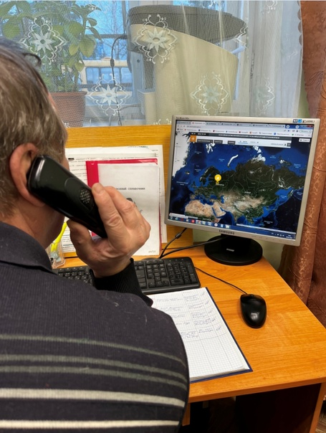
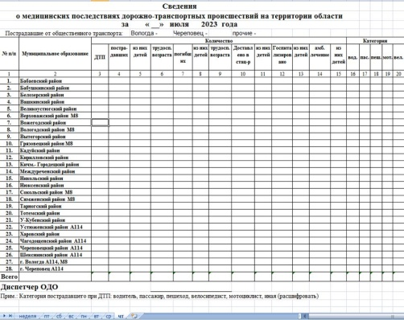
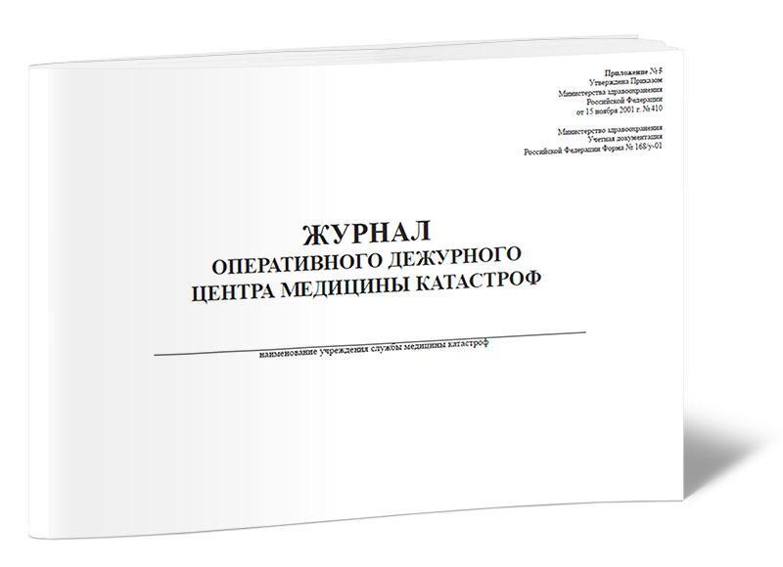
Объем работы диспетчера ТЦМК при СЗП, угрозах ЧС, учениях СМК, ЧС
Информация
о ДТП,
на водных объектах, пожарах, угрозах минирования, беженцах, учениях, ЧС
6494
за 2022 год
(18 в сутки)
Рассылка информации
11560 форм
отчетности за 2022 год
(31 форма в сутки)
+
Передано
2378
сообщений за 2022 год
(7 в сутки)
Руководство ТЦМК
Руководство ВОКБ
Руководство здравоохранения области
ФЦМК
Ситуационный центр Губернатора
Департамент здравоохранения области
Комитет гражданской защиты и социальной безопасности
Анализ информации, с занесением в Журнал учета.
Уточнение в смежных службах-ликвидаторах
Внесение в журналы учета и отчетные формы
Notes:
Поступившая информация заносится в регламентированные учетные формы Журналов, уточняется в смежных службах, проводится рассылка (через мессенджер Ватсап) - представителям руководства здравоохранения области, и по электронной почте - в адрес Федерального центра медицины катастроф, Ситуационного центра Губернатора, в департамент здравоохранения и Комитет гражданской защиты и социальной безопасности области.
По итогам 2022 года поступило 6191 сообщение, при этом диспетчерами отработано 11560 форм отчетности и передано 2378 сообщений.
Еженедельно в адрес ДЗ ВО представляются сводка о пострадавших при ДТП, а также справка о СЗП, угрозах ЧС и ЧС в субъекте.

Slide 10
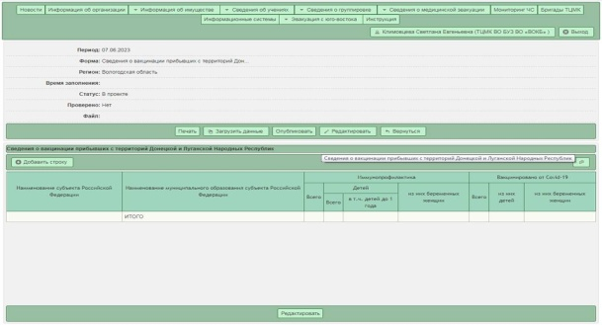
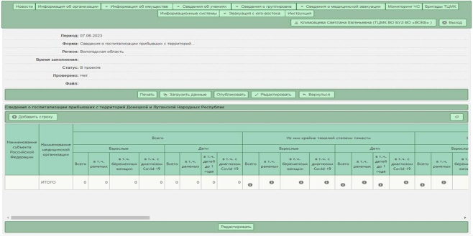
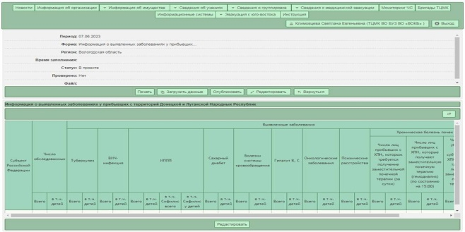
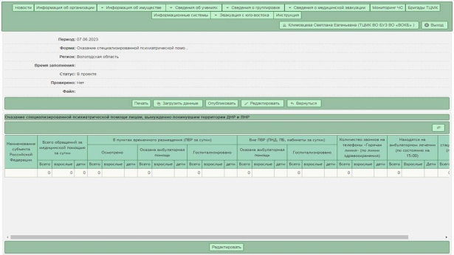
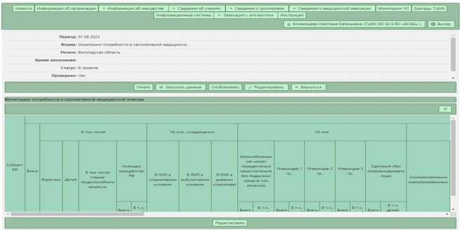
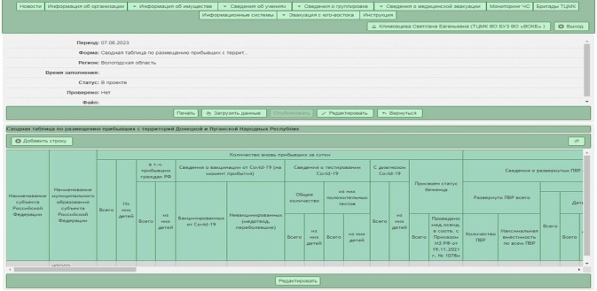
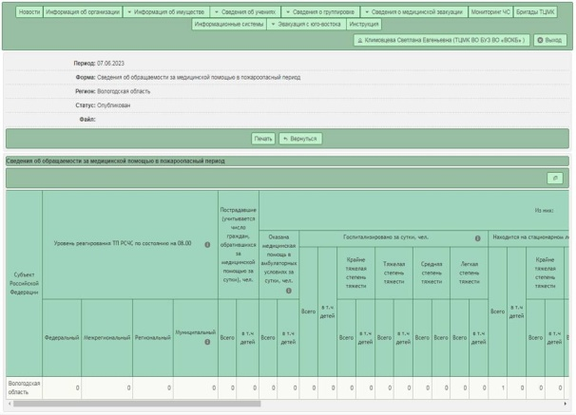
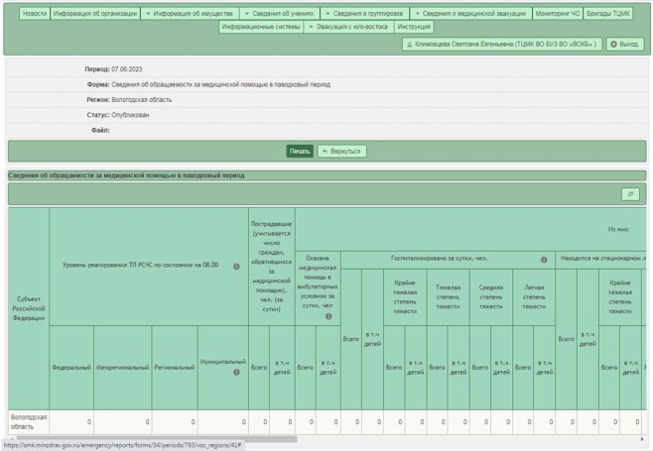
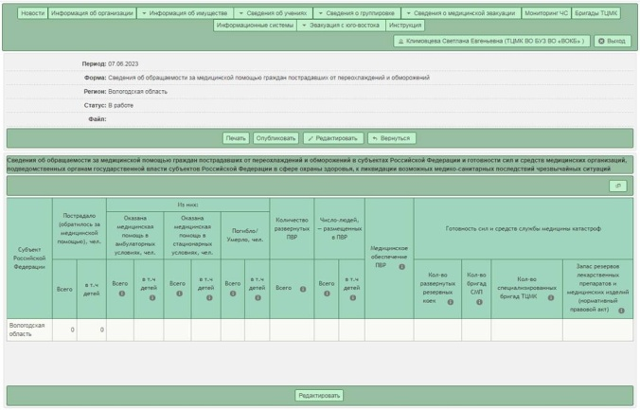
Система мониторингов центров медицины катастроф
Ежедневно внесение информации по прибывшим с территорий ЛНР и ДНР
вакцинация
госпитализация
заболеваемость
психиатрическая
помощь
паллиативная
помощь
размещение
прибывших
Ежедневный мониторинг ЧС
пожары
паводок
переохлаждения
Notes:
В соответствии с указанием ФЦМК отдельным направлением в работе оперативно-диспетчерского отдела является ежедневный сбор от МУ Службы и внесение в федеральную систему мониторингов центров медицины катастроф данных по размещению и оказываемой медпомощи беженцам из ЛНР и ДНР.

Slide 11
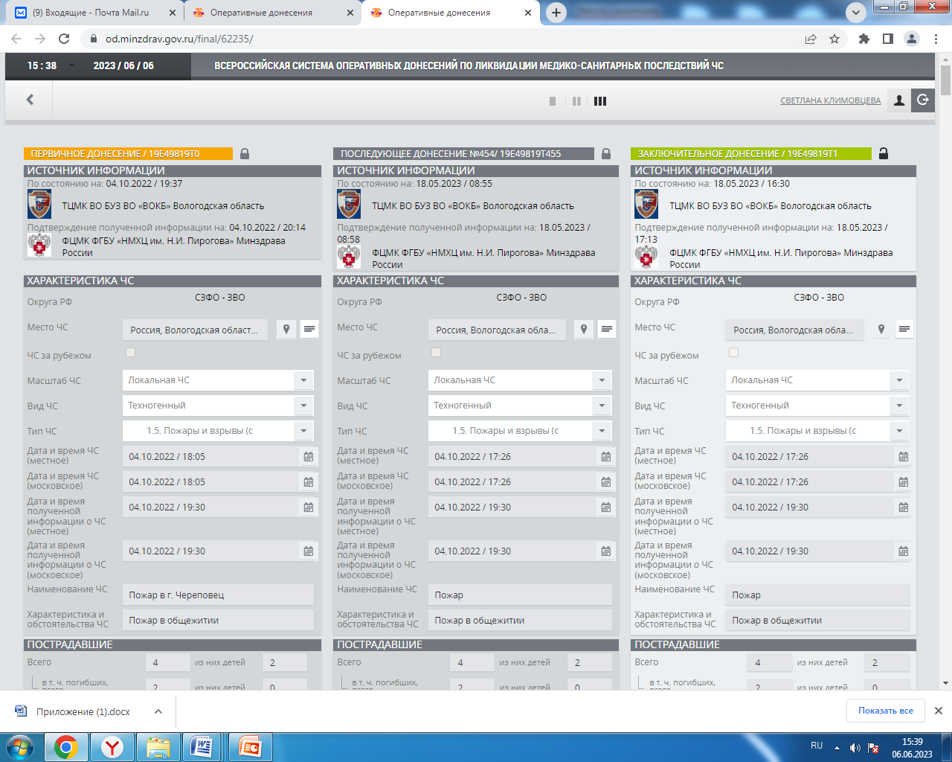
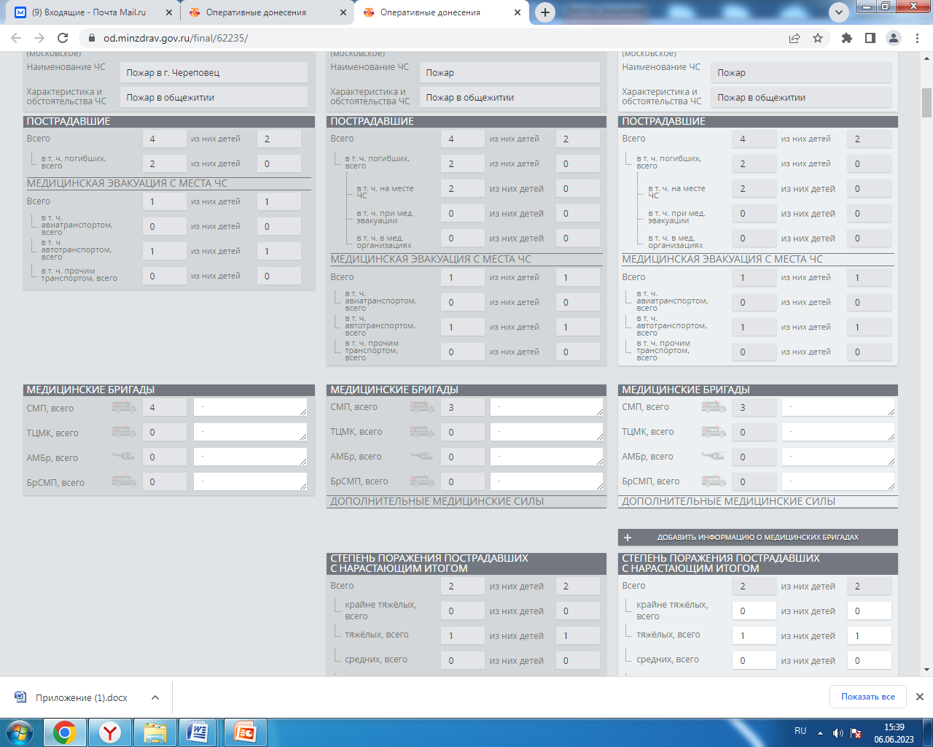
Всероссийская система оперативных донесений о ЧС
1357 за 2022 год
Первичное Донесение о ЧС
(в течение 15 мин)
Последующее Донесение:
- в теч 3 ч.,
Затем 2 раза в сутки (несколько месяцев!!!)
Заключительное Донесение о ЧС
(при выписке последнего пострадавшего)
Notes:
При возникновении критериев ЧС проводится заполнение онлайн форм во Всероссийской системе оперативных Донесений о ЧС, в достаточно сжатые сроки, с учетом сложностей получения информации по обстоятельствам ЧС, особенно по диагнозам и степеням тяжести пострадавших. И здесь идет прямой контроль ФЦМК Минздрава России – по срокам и правильности заполнения.
Вместе с тем, в соответствии с требованиями Минздрава России диспетчером ТЦМК до дежурантов МУ доводится информация о необходимости ТМК (через Федеральную систему ТМК) по пострадавшим при ЧС взрослым пациентам - в тяжелом, крайне тяжелом состояниях, а также по детям – независимо от степени тяжести, и последующий контроль времени проведения ТМК - строго в течение суток.
Диспетчера ТЦМК - сотрудники с высшим образованием. И все это за 25000 рублей в месяц. Хотелось бы укомплектование организаторами здравоохранения, но откуда их взять. Здесь возникает кадровая проблема по удержанию диспетчеров и по поиску (по необходимости) новых кадров.
Финансирование ТЦМК – за счет средств бюджета области.

Slide 12
Первая помощь – регламенты, изменения:
1. Ст. 31 ФЗ от 21.11.2011г. №323-ФЗ - понятие ПП.
2. Пост. Правительства РФ №734, приказами Минздрава №380 и №1202н – одна из задач СМК – обучение сотрудников АСС, а также водителей и иных лиц приемам оказания ПП.
3. Пост. Правит. РФ №2464 – место ПП в подготовке по охране труда (не ˂ 8 учеб часов).
NB! Изменения: 6.04.2023г. Госдума приняла законопроект по вопросам оказания ПП (проект ФЗ №466977-7) о внесении изм. в ст. 31 ФЗ №323-ФЗ. Уточняется, ПП оказывается в соответствии с утвержденными:
- перечнем состояний;
- перечнем мероприятий;
- последовательностью проведения мероприятий.
Уполномоченными органами власти будут определены требования к комплектации укладок, наборов, комплектов и аптечек для оказания ПП с применением медицинских изделий и (или) лекарственных препаратов, а также требования к размещению, хранению и использованию укладок.
4. ФЗ от 14.04.2023 № 135-ФЗ «О внесении изменений в ст. 31 Федерального закона «Об основах охраны здоровья граждан в РФ».
NB! Изменения: Минздрав России утвердит порядки, в соответствии с которыми оказывается ПП, а также установит требования к комплектации аптечек для ее оказания с применением медицинских изделий и (или) ЛП.
Настоящий ФЗ вступает в силу с 1 марта 2024 года.

Slide 13
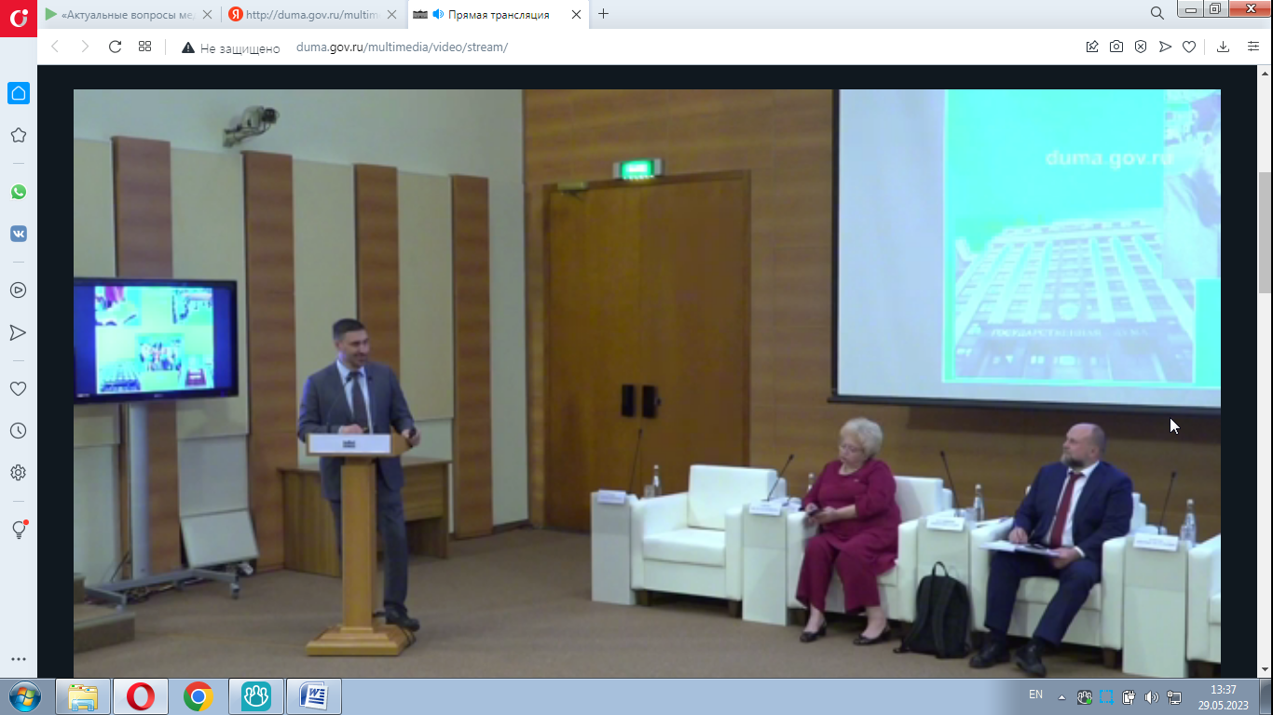
- ПП – сложнее всего, так как постоянный межвед (тоже и с медициной катастроф)
- развитие подготовки населения по ПП станет национальным проектом.
- соответственно – возникнет ФЦП, с точками контроля.
- обучение по ПП предлагается проводить со школы.
- это задача не только СМК, которая профильно обучает ликвидаторов последствий ЧС (опыт ˃ 25 лет), водителей и иных граждан.
- Минобороны – развитие тактической медицины (отличие от ПП – в составе тактической группы на поле боя).
Госдума «круглый стол ПП» 29.05.2023г.
29 мая 2023г. в Государственной Думе РФ состоялся «круглый стол» по развитию первой помощи под председательством Главы комитета по охране здоровья граждан Хубезова Дмитрия Анатольевича.

Slide 14
Госдума «круглый стол ПП» 29.05.2023г.
Первая помощь у гражданских и военных
Notes:
Отмечено, что у военнослужащих в настоящее время отработан достаточно качественный вариант аптечки индивидуальной АППИ -7, у гражданских – пока проблема (и с бинтами, которые постоянно слоятся и рвутся, и с жгутами, требующими замены турникетами).

Slide 15
Госдума «круглый стол ПП» 29.05.2023г.
Notes:
По аптечкам ПП у гражданского населения идет изучение опыта, учитывается возможность оказания ПП в прифронтовых регионах.
Посмотрим, что будет закреплено законодательно.

Slide 16
Госдума «круглый стол ПП» 29.05.2023г.
Notes:
Докладчик из Минпромторга сообщил, что промышленность готова, на что уважаемый Дмитрий Анатольевич, достаточно строго ответил: «Посмотрим». Достал из кармана ножницы одной из автомобильных аптечек (которые должны расстригать ремень безопасности) и стал пытаться расстричь свой галстук, не удалось. Это говорит о многом.

Slide 17
Госдума «круглый стол ПП» 29.05.2023г.
Notes:
По итогам, что предлагается сделать в ближайшее время представлено на слайде. Мероприятия носят проектный характер, требуют значительного времени. Но, относительно Регистров по организациям, обучающим ПП; проученным преподавателям ПП и в целом проученным, полностью согласен и достаточно срочное, хотя бы среднесрочное мероприятие, потому как сейчас обучение по ПП носит достаточно формальный характер. Но, это вопросы федерального уровня.

Slide 18
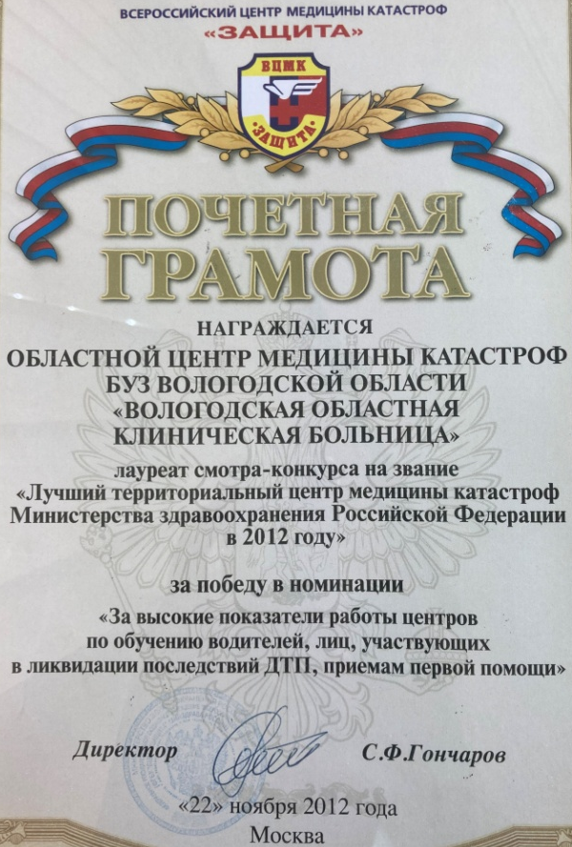
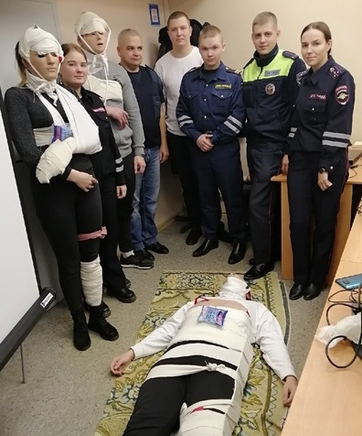
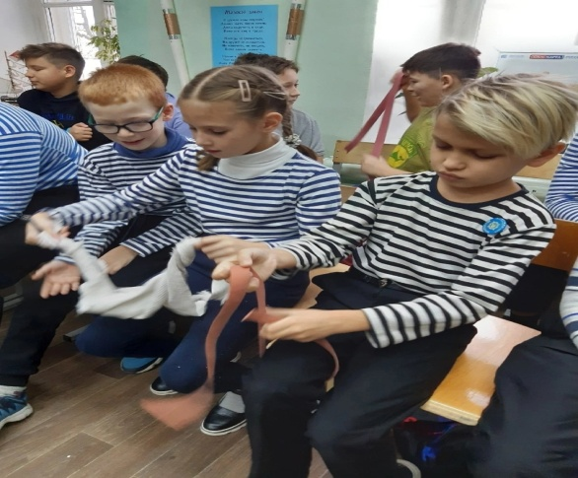
Обучение приемам первой помощи в УЦ ТЦМК
Категории | Количество обученных
 | 2020г. | 2021г. | 2022г.
Спасатели – пожарные МЧС | 74 | 81 | 73
Сотрудники УМВД (в том числе ГИБДД) | 4 | 29 | 47
Росгвардия (ОМОН, СОБР, вневедомственная охрана и др.) | - | 42 | 48
Прочие категории | 65 | 52 | 147
Всего: | 143 | 204 | 315 (+111)
Платные услуги
2020г. | 2021г. | 2022г.
74200 руб. | 48400 руб. | 37400 руб.
Итого: 160000 руб.
Требуется видеопроектор: 35000 руб.
Notes:
Что делается сейчас. С 2011 года на базе ТЦМК успешно функционирует УЦ по обучению приемам ПП.
В 2012 году наш ТЦМК даже стал Лауреатом Всероссийского конкурса среди ТЦМК за победу в номинации «За высокие показатели по обучению приемам первой помощи».
Показатели по проученным за последние три года представлены в таблице.
В настоящее время, за счет нахождения в составе ВОКБ, в Уставе которой есть и образовательная деятельность, при этом, проводя курсы обучения по первой помощи до 24 учебных часов, учебный центр ТЦМК не требует лицензирования.
Однако, в плане перспективного развития, с учетом развития сегмента платных услуг, возможного вхождения в обучение по ПП в рамках охраны труда, вероятно лицензирование потребуется. На текущий момент платные услуги достаточно скромны, но на необходимый проектор для лекций заработали. Необходимо приобрести.
И здесь вопрос сохранения штатов (минимум две ставки преподавателей), выделения площадей (СанПиН 1.2.3685-21.: - площадь учебных помещений с индивидуальными рабочими местами с ПК – 4,5 кв. м /рабочее место (у нас 10 раб мест); места отработки практических навыков – 6 кв. м/чел). Т.о. даже для 10 обучаемых площадь помещений УЦ ПП д.б. порядка 105кв. м. У нас пока только 30 кв.м.
Направление обучения по первой помощи подлежит значительному развитию и за счет выездных форм, а также проведения массовых показательных занятий, в перспективе - проведение Олимпиады по первой помощи в регионе.

Slide 19
Подчиненность ТЦМК и результаты:
Notes:
Согласно регламентов СМК: есть начальник Службы и директор ТЦМК - органа повседневного управления. Именно эти должностные лица непосредственно отвечают за организацию ликвидации медсанпоследствий при угрозах ЧС и ЧС. Следовательно, между ними – должно быть прямое подчинение по вопросам СМК в оперативном режиме.
При этом, письмом департамента от 26.01.2022г. № 1-9/24 решение вопросов СМК возложено на Зам начальника Департамента, который только переадресует документы по МК – МОБ работнику, главному специалисту по ГО ЧС департамента. Это Немедицинские работники, Неправомочные заниматься вопросами ОЗ, в т.ч. МК, и НЕ несут ответственности.
Какие результаты? (см. Таблица).
- И это еще не все. Из-за такого распыления полномочий и непринятие Департаментом формулировки проекта Положения о СМК, что ТЦМК - …с функциями штаба СМК области (приказ №261), так как согласованием нашего приказа – по СМК занимается немедик – главный специалист Департамента по гражданской обороне (и ЧС).
- «дедовщина» какая-то - издали приказ Департамента от 28.02.2019г. №162, согласно которому ТЦМК собирает от МУ, проверяет на соответствие, представляет в Департамент данные по НЗ Гражданской обороны медорганизаций – это несвойственная функция для ТЦМК.
Это прямые задачи специалистов по гражданской обороне Департамента, приказ необходимо отменять, обращались многократно, но если наши письма отписываются тем же специалистам по ГО Департамента, то как они его отменят? При этом в Департаменте 4 специалиста, которые так или иначе занимаются вопросами ГО (3 Вологда + 1 Череповец).
К результатам распыления функций можно отнести и тот факт, что теперь немедики (специалисты Департамента по ГО и МОБ работе, которые в нужный момент (проверка Федерального центра 21 года) заявляют, что занимаются только своим направлением) участвуют от Департамента в учениях по АТЗ, решая вопросы ликвидации медсанпоследствий ЧС, связанных с терактами. А ответственными в областных регламентах за действия здравоохранения при ЧС, связанных с терактами является директор ТЦМК, ну и координатором – зам начальника департамента. Как это допускается? Необходимо привлекать на сборовые мероприятия должностных лиц, которые действительно отвечают и реально работают в направлении.

Slide 20
ТЦМК – мониторинг чрезвычайных ситуаций, пострадавших
при ЧС и при ДТП на территории области
ЧС
(Приказ Минздрава РФ от 03.02.2005г. №112)
ДТП
(План Правительства РФ от 04.08.2015г. №5063-П9 Региональный проект «Безопасность дорожного движения (Вологодская область) 2019-2024г.г.»)
Notes:
Несколько слов о том, с чем мы имеем дело – это ЧС. После пикового 2021 года, когда на фоне снятия ограничений по передвижению произошел резкий скачок числа ЧС (46, + 22), прежде всего – связанных с ДТП, в 2022 году число чрезвычайных ситуаций отмечено значительно меньше (24, - 22).
Значительно снизилось и общее число пострадавших при ЧС, в т.ч. детей, и число погибших.
Примерно такая же картина по пострадавшим при ДТП – наиболее частом виде СЗП и ЧС, однако отмечен рост числа пострадавших (+13), в том числе госпитализированных (+12) среди детей.

Slide 21
ТЦМК – мониторинг чрезвычайных ситуаций, пострадавших
при ЧС и при ДТП на территории области
ДТП
(План Правительства РФ от 04.08.2015г. №5063-П9 Региональный проект «Безопасность дорожного движения (Вологодская область) 2019-2024г.г.»)
Notes:
Вместе с тем, в сравнительной динамике с 4 месяцами 2022 года, с начала текущего года - на территории области отмечается значительный рост числа ДТП с медсанпоследствиями (419, +56), также рост числа пострадавших (521, +36), из них детей (92, +18), и рост числа погибших на месте ДТП (28, +5).
Что связано и с развитием внутреннего туризма. В тоже время, требует продолжения активных мероприятий подготовки подразделений СМК области.

Slide 22
Варианты медицинской эвакуации при ЧС
М А Р Ш Р У Т И З А Ц И Я
ЛПУ
I уровня
ЛПУ
II уровня
ЛПУ
III уровня
1
РЦСМПМК
2
МЦ
ЭПр
Б
Б
Б
ЧС
3
Б
ММЦ
4
Б
5
Б
ММЦ
Б
6
7
Б
Б
Notes:
Говоря о трехуровневой системе оказания медицинской помощи, с точки зрения медицины катастроф, необходимо учитывать следующие аспекты:
1. Согласно приказа Минздрава РФ от 06.11.2020г. №1202н СМК осуществляет организацию и оказание медпомощи (лечебно-эвакуационное обеспечение) пострадавших при ЧС…
2. Отметим также, в соответствии с пунктом 4 ст. 35 ФЗ от 21.11.2011г. №323 – ФЗ при оказании скорой медицинской помощи в случае необходимости осуществляется медицинская эвакуация, … (в том числе лиц, …. пострадавших в результате чрезвычайных ситуаций и стихийных бедствий). Это тоже наша зона ответственности.
Приоритетом в системе лечебно-эвакуационных мероприятий является скорейшая (стремление к «Золотому часу») доставка пострадавших с места ЧС в МУ третьего уровня (вариант 1).
В практической деятельности, при ЧС наиболее часто происходит МЭ пострадавших в МУ 1-го, 2го уровней, с последующей реэвакуацией в третий уровень (варианты на схеме 2, 6, 7).

Slide 23
 |  |  |  | Приказ департамента здравоохранения Вологодской области от 08.02.2016г. №53
Распределение бюджетных учреждений здравоохранения Вологодской области, исполняющих функции травмоцентров, по уровням
Травмоцентры I уровня
1 | БУЗ ВО "Вологодская областная клиническая больница"
2 | БУЗ ВО "Вологодская областная детская клиническая больница"
Травмоцентры II уровня
1 | БУЗ ВО "Вологодская областная клиническая больница №2"
2 | БУЗ ВО "Вологодская областная детская больница №2"
3 | БУЗ ВО "Вологодская городская больница №1"
4 | БУЗ ВО "Сокольская ЦРБ"
5 | БУЗ ВО "Великоустюгская ЦРБ"
6 | БУЗ ВО "Тотемская ЦРБ"
Травмоцентры III уровня
1 | БУЗ ВО " Бабаевская ЦРБ"
2 | БУЗ ВО "Бабушкинская ЦРБ"
3 | БУЗ ВО "Белозерская ЦРБ"
4 | БУЗ ВО "Вашкинская ЦРБ"
5 | БУЗ ВО "Верховажская ЦРБ"
6 | БУЗ ВО "Вожегодская ЦРБ"
7 | БУЗ ВО "Вытегорская ЦРБ"
8 | БУЗ "Грязовецкая ЦРБ"
9 | БУЗ ВО "Кадуйская ЦРБ"
10 | БУЗ ВО "Кирилловская ЦРБ"
11 | БУЗ ВО "Кичменгско - Городецкая ЦРБ"
12 | БУЗ ВО "Никольская ЦРБ"
13 | БУЗ ВО "Нюксенская ЦРБ"
14 | БУЗ ВО "Сямженская ЦРБ"
15 | БУЗ ВО "Тарногская ЦРБ"
16 | БУЗ ВО "Усть -Кубинская ЦРБ"
17 | БУЗ ВО "Устюженская ЦРБ"
18 | БУЗ ВО "Харовская ЦРБ"
19 | БУЗ ВО "Чагодощенская ЦРБ"
20 | БУЗ ВО "Шекснинская ЦРБ"
Notes:
При этом, необходимо учитывать значимость наличия и укомплектованности (кадры, оборудование) травмоцентров для обеспечения выживаемости тяжелопострадавших при угрозах ЧС (наиболее часто - ДТП) и ЧС. Проект указанного приказа Департамента от 2016г. №53 также готовился ТЦМК. Более того, мы рассчитывали в какое МУ будет проводиться МЭ пострадавших на всех участках федеральных автодорог области, но департамент не включил это в приказ, сославшись, что видятся риски.

Slide 24
Особенности ЧС:
Notes:
И говоря об особенностях оказания медпомощи при ЧС, хочется обратиться к мнению Главного внештатного специалиста по МК Минздрава России, Академика Российской академии наук Гончарова С.Ф. (слайд запись):

Slide 25
SWOT АНАЛИЗ
Сильные стороны (Strengths) Слабые стороны (Weaknesses)
Стабильное финансирование ТЦМК за счет средств бюджета области.
Административный ресурс ТЦМК.
Значительная информационная база СМК (41 МУ) в ТЦМК.
Оснащенный учебный центр по обучению ПП.
Опыт работы, квалификация сотрудников.
Содействие ВОКБ в работе по ГО ЧС, МОБ.
Отсутствие прямого взаимодействия директор ТЦМК – Начальник Департамента и оперативного решения вопросов СМК.
Отсутствие АРМ диспетчера ТЦМК в едином информконтуре СМП.
Кадровые риски по удержанию персонала в связи со значительным объем работы диспетчеров ТЦМК при низком уровне ЗП (25000р.)
Недостаток площади помещения и кадров в УЦ по обучению ПП - проблема для прохождения лицензирования.
Внешняя среда
Возможности (Opportunities) Угрозы (Threats)
1. Правовая реакция Департамента на нарушения приказов оперативного реагирования при ЧС (приказ №470) и маршрутизации (приказ №884).
2. Финансирование из областного бюджета может быть обоснованно увеличено.
3. Особый контроль Минздрава мероприятий СМК в рамках СВО.
4. Развитие деятельности травмоцентров.
1. Объединение ТЦМК, ОЭКМП и СМП в разрозненную, неработающую структуру.
2. Отсутствие правовой реакции Департамента на обращения ТЦМК по вопросам СМК области.
3. Непрохождение лицензирования учебного центра по ПП.
Notes:
Сильные (S) стороны (фактор внутренней среды):
1. Стабильное финансирование за счет средств бюджета области.
2. Административный ресурс ТЦМК - как органа повседневного управления Службы в круглосуточном режиме:
2.1. Участие в отработке регламентов департамента со стремлением скорейшей маршрутизации в МУ 3-го уровня.
2.2. Как важный элемент управления на базе ТЦМК организовано и проводится оповещение (смс - рассылка) руководства здравоохранения области, СА о ЧС (у кого связь – тот и управляет).
2.3. Участие ТЦМК в контроле соблюдения маршрутизации пострадавших при ЧС разного рода (настойчивые рекомендации по телефону диспетчером ТЦМК):
- о необходимости (исходя из обстановки) направления дополнительных бригад СМП (ОЭКМП) к зоне ЧС.
- о проведении ТМК пострадавших при ЧС: детей – 100%, взрослых – тяж, кр. тяж (как требуют регламенты),
- о необходимости консультаций с дежурантами МУ 3го уровня и скорейшей МЭ пострадавших в МУ 3го уровня (приказ Департамента от 18.07.2013г. №884).
2.4. Отстаивание интересов СМК области при взаимодействии со смежными службами-ликвидаторами последствий ЧС силовых структур (МВД, ГИБДД, МЧС, аварийно-спасательные службы и др.) на учениях и в составе межведомственных комиссий.
3. Значительная информационная база СМК в ТЦМК:
- данные по силам и средствам 41 медучреждения СМК области
- донесения об оказанной медпомощи, маршрутизации всех пострадавших при ДТП, ЧС
- данные мониторингов МУ СМК области о пострадавших от паводков, переохлаждений, жары, обратившихся за медпомощью в праздничные дни (отдельные запросы ФЦМК), прибывших граждан из ЛНР и ДНР и т.д.).
- переписка с заинтересованными структурами по отстаиванию интересов СМК области, доклады, предоставление информации по запросам (2022 год прирост отрабатываемых оргметоддокументов подразделениями ТЦМК (6279, + 2507), что, прежде всего, обусловлено введением мониторинга Минздрава России по гражданам, прибывшим из ЛНР и ДНР, и оказываемой им медпомощи).
- в оперативно - диспетчерском отделе ТЦМК ежесуточно проводится сбор, оценка, обработка, представление руководству здравоохранения области и в заинтересованные смежные службы - ликвидаторы последствий ЧС (в т.ч Ситуационный центр Губернатора области) в среднем 38 информационных сообщений в рамках мониторингов рисков ЧС среды и техногенных угроз.
- еженедельная сводка по пострадавшим при СЗП и ЧС на территории субъекта в адрес начальника Департамента.
4. Учебный центр по обучению ПП с лидирующими позициями в регионе по оснащению, образованию и опыту преподавателей.
5. Опыт работы сотрудников (директор ТЦМК более 14 лет, начальник УЦ ПП 10 лет), налаженные взаимодействия с ФЦМК Минздрава России позволяют самостоятельно, в необходимом взаимодействии напрямую с начальником Департамента, отрабатывать организационные вопросы Службы.
6. ТЦМК оказывает содействие ВОКБ по проведению работы по ГО ЧС и МОБ и представлению интересов МУ при проверках по данному направлению.
Слабые (W) стороны (фактор внутренней среды):
1. Отсутствие прямого взаимодействия директор ТЦМК – Начальник Департамента и оперативного решения вопросов СМК.
2. Отсутствие АРМ диспетчера ТЦМК в едином информконтуре СМП. (обращались безрезультатно два года).
3. Кадровые риски по удержанию персонала в связи со значительным объем работы диспетчеров ТЦМК при низком уровне ЗП (25000р.)
4. Недостаток площади помещения и кадров в УЦ по обучению ПП - проблема для прохождения лицензирования.
Opportunities (возможности) фактор внешней среды
(что может повлиять на извне
и при этом не контролируется объектом),
1. Правовая реакция Департамента на нарушения приказов оперативного реагирования при ЧС (приказ №470) и маршрутизации (приказ №884).
2. Финансирование из областного бюджета может быть обоснованно увеличено.
3. Особый контроль Минздрава мероприятий СМК в рамках СВО.
4. Развитие деятельности травмоцентров.
Threats (угрозы) фактор внешней среды:
1. Объединение ТЦМК, ОЭКМП и СМП в разрозненную, неработающую структуру.
2. Отсутствие правовой реакции Департамента на обращения ТЦМК по вопросам СМК области.
3. Непрохождение лицензирования учебного центра по ПП.

Slide 26
Предложения по поддержанию, развитию СМК и ПП:
Краткосрочные мероприятия:
1. Повторные обращения в ДЗ ВО до полного решения вопроса прямого оперативного подчинения директора ТЦМК по вопросам СМК начальнику департамента – руководителю СМК области (требуют регламенты + Указано в Справке по оценке СМК области комиссией ФЦМК Минздрава России от 1 октября 2021 года).
2. Обращение в ДЗ ВО с обоснованием о выделении 2ух ставок преподавателей УЦ.
3. Обращение в ДЗ ВО по отсутствию ответов на письма (от 02.03.2020г. №652, от 09.04.2020г. №1137, от 20.05.20г. №1571, от 06.10.2021г. №3259, от 01.12.2021г. №3989, от 19.12.2022г. №4564, от 24.02.2022г. №575) о необходимости подписания Соглашений о взаимодействии при медэвакуации с соседними областями, с просьбой усилить контроль документооборота.
4. Обращения в ДЗ ВО по отсутствию ответов на письма (от 27.06.22г. №2240, от 26.09.22г. № 3413, от 10.11.22г. №4056, 12.12.22г. №4490) о нарушениях реагирования медучреждениями СМК области на СЗП и ЧС (нарушение приказа Департамента №470) и по нарушениям маршрутизации пострадавших при ЧС в МУ 3го уровня (нарушение приказа Департамента №884) - до решения вопроса и с просьбой усиления контроля документооборота.
5. Дополнительные обоснованные обращения в ДЗ ВО об отмене приказа Департамента от 28.02.2019г. №162, согласно которому ТЦМК занимается проверкой соответствия НЗ гражданской обороны медорганизаций – это несвойственная функция для ТЦМК (при наличии в Департаменте 4 специалистов, занимающихся решением вопросов гражданской обороны).
6. Обоснованные обращения в адрес ДЗ ВО о привлечении на учения по антитеррору специалистов по организации здравоохранения, отвечающих в соответствии с регламентами за направление (зам начальника департамента и директор ТЦМК), с отработкой вопросов оказания медпомощи и МЭ пострадавших при данном виде ЧС в необходимом объеме.
7. Участие в соответствии с утвержденным графиком (либо по особым распоряжениям) в командно-штабных и ТСУ по ликвидации последствий ЧС разного рода. Тренировки оповещения (подразделений ВОКБ) - не реже раза в месяц и внезапно (по необходимости).

Slide 27
Среднесрочные мероприятия:
1. Обеспечить диспетчера ТЦМК компьютером с программным обеспечением для подключения в информационный контур по управлению СМП, сопряженный с системой 112 (указано в Справке по оценке СМК области комиссией ФЦМК Минздрава России от 1 октября 2021 года + письмо первого Замминистра здравоохранения). Затраты порядка 60 тыс. руб.
2. Обращение в ДЗ ВО с обоснованием возвращения в штатное расписание ВОКБ должности Зам главного врача по ГО – директор ТЦМК (определена приказом департамента от 24.02.2000 №144 «О создании Центра медицины катастроф» и соответствует требованиям приказ Минздрава РФ от 09.06.2003г. №230).
3. В соответствии с требованиями Справки по итогам проверки ФЦМК от 01.10.2021г. и с целью обеспечения оперативности управления подразделений ТЦМК, необходимо размещение оперативно-диспетчерского отдела на территории «Лечебная».
4. Выделение помещения площадью 105 кв.м для учебного центра по ПП.
5. Закупка в учебный центр видеопроектора (35000 руб).
Предложения по поддержанию, развитию СМК и ПП:

Slide 28
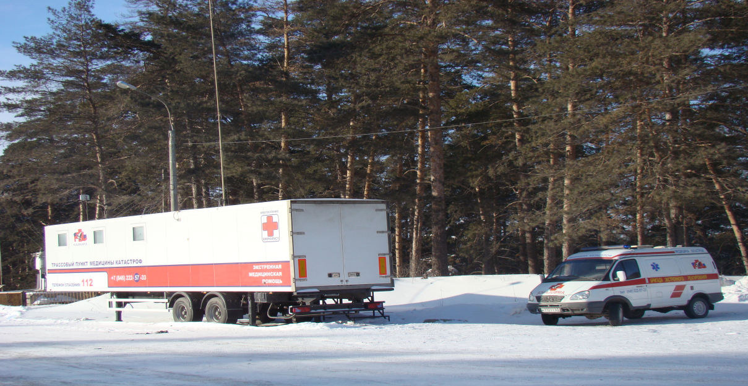
Предложения по поддержанию, развитию СМК и ПП:
3. Долгосрочные (возможные мероприятия)
В связи с наличием участков автодорог значительно удаленных от МУ, возможно рассмотрение развития трассовой службы.
Делаем: запрос в ГИБДД участков + удаленность от них МУ = места расположения трассовых пунктов.
? Деньги: Разовая закупка пункта с автомобилем СМП в Самарской области в 2022 году 9млн. руб. Ежегодное содержание: ГСМ, ФОТ и прочие расходы порядка 10млн. руб. в год.
??? Кадры: при недостатках на СМП в удаленных районах, откуда взять на трассовый пункт.
Notes:
Практика регионов (Свердловская, Самарская области, Пермский край) показывает, что организация работы трассовой службы позволяет обеспечить достижение нормативного времени (до 20 минут) для оказания экстренной медицинской помощи, повысить доступность и качество ее оказания пострадавшим при ДТП.
Но! В указанных выше регионах трассовая служба успешно работает.

Slide 29
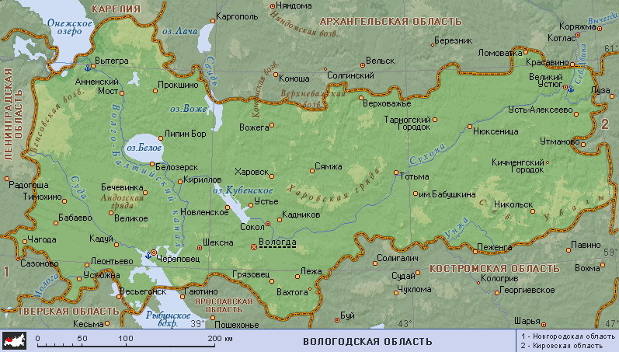
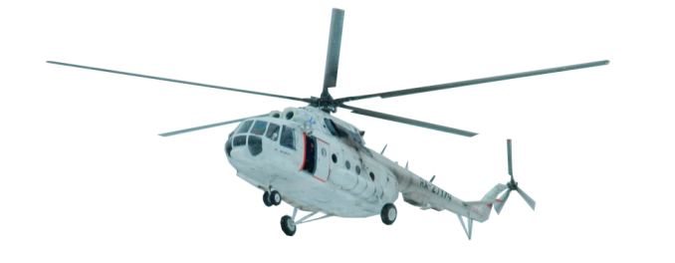
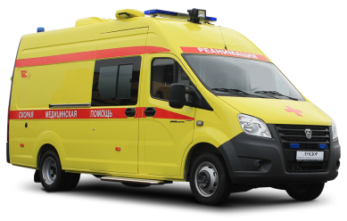
Выделение округов медэвакуации
664260 человек
150000 человек
458000
человек
Направление медицинской эвакуации
Notes:
Согласно письма Минздрава 2019 года рекомендовано выделение округов МЭ. Департамент здравоохранения ранее указывал рассмотреть вопрос.
При этом, необходимо учитывать:
- рекомендованную численность округа МЭ 150 – 200 тыс. чел.
-стремление к «Золотому часу»,
- крейсерскую скорость Ми8 МТ 200 км/ч,
Просчитывали варианты еще в 2019 году. Следовательно, на территории области минимально необходимо 3 округа МЭ.
??? Когда будет 3 вертолета для здравоохранения.
Отметим, предлагаемое на СМП Вологды деление области на две зоны – запад и восток функционально (по времени доезда) мало что меняет, ввиду удаленности районов, и первичная МЭ все равно – в МУ 1го, хорошо если 2го уровня, где пациенты задерживаются.
Это только вопрос внедрения зонального информационного контура между СМП, в котором должно быть место и ТЦМК - органа повседневного управления СМК области.

Slide 30
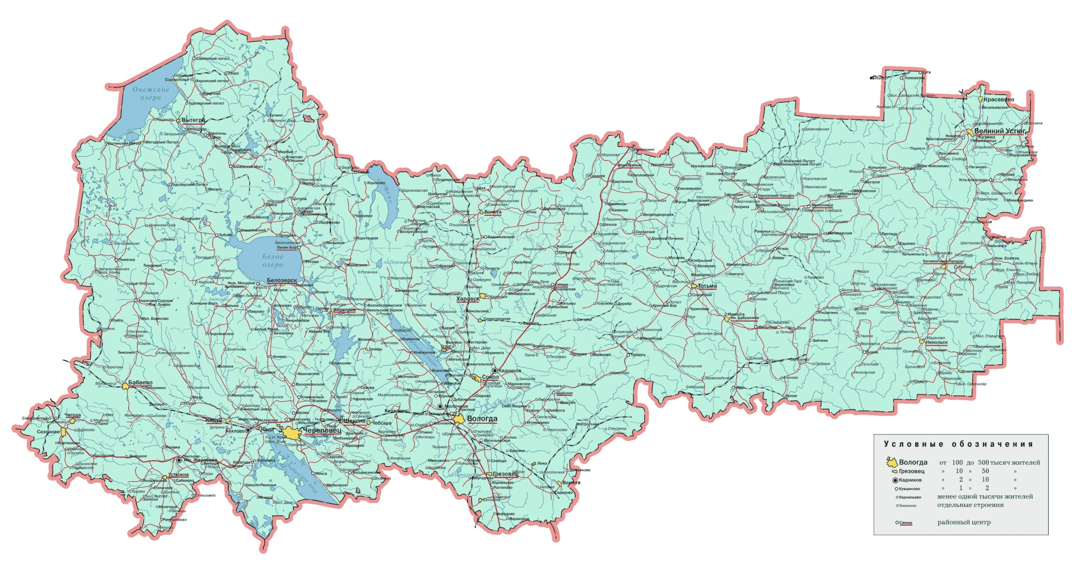
Предполагаемые места расположения санитарно-авиационных постов
А 119
А 123
М 8 (Холмогоры)
Вытегра
Великий Устюг
Тотьма
А 114
Череповец
Вологда
вертолетная площадка
медучреждение
Notes:
А для полного обеспечения МЭ требуется 5 вертолетных постов
Здесь также вопрос денег.

Slide 31
Спасибо за внимание!
Директор территориального центра медицины катастроф,
Главный внештатный специалист
департамента здравоохранения области
по медицине катастроф,
Главный внештатный специалист
департамента здравоохранения области
по первой помощи
А.В. Носов
Notes:
Коллеги, позволю только скромную ремарку. Согласно статьи 37 Конституции РФ каждый имеет право на вознаграждение за труд без какой бы то ни было дискриминации. Сначала главного внештатного по ПП отдали в центр медпрофилактики. Затем, когда там увидели, что нужно работать по направлению, отказались, и просто приказом департамента возложили на меня (с приказом не ознакомили). Но это уже второй главный внештатный, а оплата за одного. Я в раздумии по ПП, так как затратно и по времени, и по объему, и без оплаты. Спасибо за понимание!

